Slide 1
Géométrie
Géom1
Les droites perpendiculaires

Slide 2
Aujourd’hui, nous allons travailler en géométrie. Nous allons apprendre à reconnaître et à tracer des droites perpendiculaires.

Slide 3
A quoi ça servent les droites perpendiculaires ?
Elles servent à tracer des figures comme des carrés, des rectangles…
Plus tard, il peut être utile de savoir si un angle est droit quand on veut fabriquer un meuble, poser du papier-peint…

Slide 4
Reconnaître des droites perpendiculaires
Des droites sont perpendiculaires quand elles se coupent en formant un angle droit.
8 7 6 5 4 3 2 1 0 1 2 3 4 5 6 7 8
On utilise la réquerre pour vérifier qu’un angle est droit.
Ici, les deux droites se superposent bien avec les lignes noires de la réquerre.

Slide 5
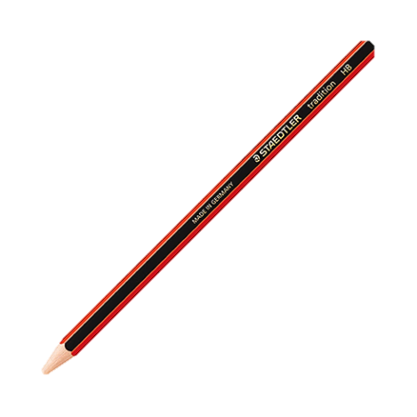
Tracer des droites perpendiculaires
Pour tracer des droites perpendiculaires, on a besoin d’une réquerre et d’un crayon à papier bien taillé !
8 7 6 5 4 3 2 1 0 1 2 3 4 5 6 7 8

Slide 6
Tracer des droites perpendiculaires
Je trace une première droite que j’appelle d1.
d1
8 7 6 5 4 3 2 1 0 1 2 3 4 5 6 7 8

Slide 7
Tracer des droites perpendiculaires
Je place ma réquerre de telle sorte que la ligne qui passe par le 0 soit exactement superposée à d1.
8 7 6 5 4 3 2 1 0 1 2 3 4 5 6 7 8
d1

Slide 8
Les droites perpendiculaires
Je trace la droite d2 perpendiculaire à d1.
d2
8 7 6 5 4 3 2 1 0 1 2 3 4 5 6 7 8
d1

Slide 9
Tracer des droites perpendiculaires
Je n’oublie pas de marquer l’angle droit.
d2
d1
J’écris alors d1 ⊥ d2
Le symbole ⊥ signifie
« est perpendiculaire à ».

Slide 10
Tracer des droites perpendiculaires
Si je veux tracer la droite perpendiculaire à d1 qui passe par le point A…
A
x
Je place ma réquerre de telle sorte que la ligne qui passe par le 0 soit exactement superposée à d1 et que le bord de la réquerre passe par le point A.
8 7 6 5 4 3 2 1 0 1 2 3 4 5 6 7 8
d1

Slide 11
Les droites perpendiculaires
Je trace la droite d2 perpendiculaire à d1 et qui passe par le point A.
d2
A
x
8 7 6 5 4 3 2 1 0 1 2 3 4 5 6 7 8
d1

Slide 12
Tracer des droites perpendiculaires
Je n’oublie pas de marquer l’angle droit.
d2
A
x
d1
J’écris alors d1 ⊥ d2
Le symbole ⊥ signifie
« est perpendiculaire à ».

Slide 13
Pour résumer
Des droites sont perpendiculaires quand elles se coupent en formant un angle droit.
Le symbole ⊥ signifie « est perpendiculaire à ».
J’utilise une réquerre pour reconnaître ou tracer des droites perpendiculaires.

